Slide 1

Bài 24: Luyện tập chung
(Tiết 1)

Slide 2
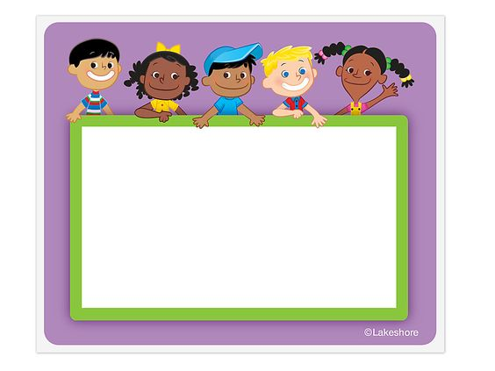
KHỞI ĐỘNG

Slide 3






ONG NHỎ
VÀ MẬT HOA
BẮT ĐẦU

Slide 4

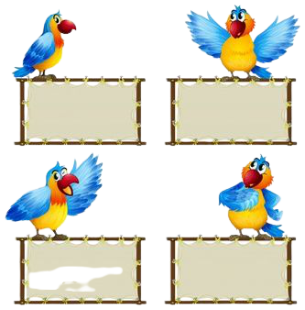

Số gồm 9 chục và 0 đơn vị là số nào?

Slide 5
Số gồm 9 chục và 0 đơn vị là số nào?
90

Slide 6

Số bé nhất có hai chữ số là số nào?
A. 9
B: 10
C: 11

Slide 7
Số liền trước số lớn nhất có 1 chữ số là
A. 8
B: 9
C: 10

Slide 8
Số tròn chục lớn hơn 65
và bé hơn 78 là số nào?
A. 60
B: 70
C: 80

Slide 9

LUYỆN TẬP

Slide 10
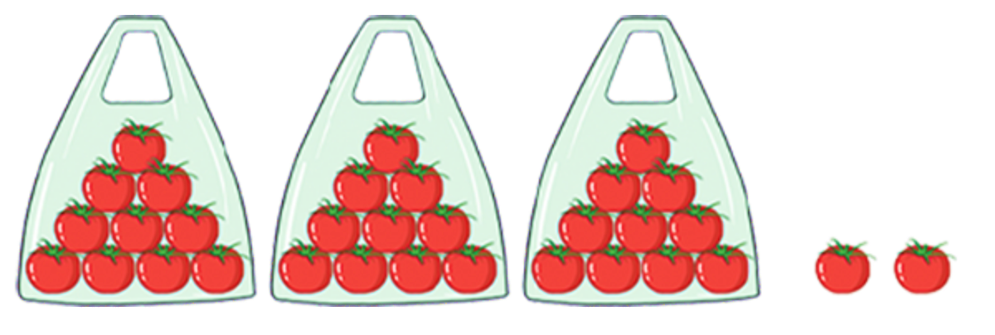
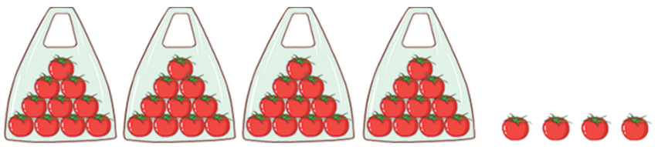
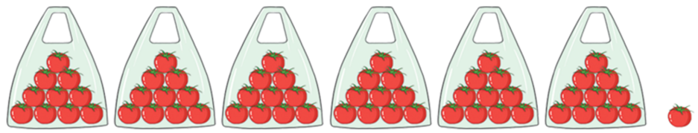
Số?
1
a)
32 gồm … chục và … đơn vị.
32 gồm 3 chục và 2 đơn vị.
b)
…. gồm …. chục và …. đơn vị
44
4
4
c)
.… gồm …. chục và …. đơn vị
61
6
1

Slide 11

2
Số?
a)
100
Sáu mươi hai
b)
Ba mươi chín
51
c)
Một trăm
39
d)
Số gồm 5 chục và 1 đơn vị
62

Slide 12
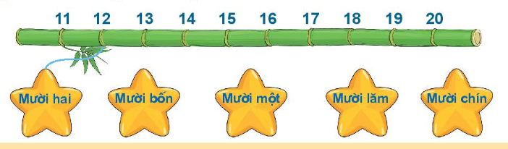
3
Tìm số thích hợp với mỗi ngôi sao.

Slide 13
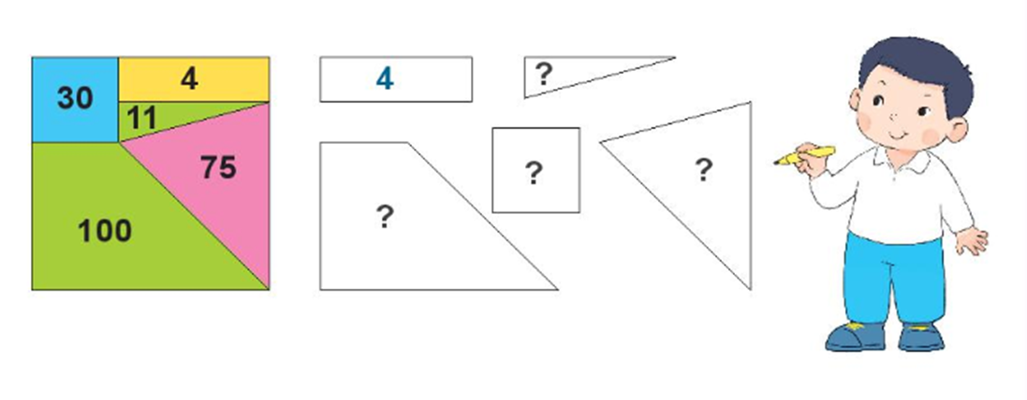

4
Em hãy giúp Việt tìm số thích hợp cho mỗi mảnh ghép
30
75
100
Notes:
Số 11 k đủ chỗ viết nên thầy cô thông cảm

Slide 14
a) Hình nào có 19 ô vuông?
5
Hình C
A
B
b) Hình nào có ít ô vuông nhất?
Hình B
C
D

Slide 15
DẶN DÒ

